Slide 1

GAZİ ÜNİVERSİTESİ MÜHENDİSLİK FAKÜLTESİ BİLGİSAYAR MÜHENDİSLİĞİ BÖLÜMÜ PROJE ADI RÜZGAR ENERJİ SANTRALLERİ TAKİP ve YOĞUNLUK GÖSTERİMİ PROJE YÜRÜTÜCÜSÜ ABDULLAH AVŞAR AKADEMİK DANIŞMAN Öğr. Gör. TUNCAY KÜÇÜKPEHLİVAN

Slide 2
SUNUM PLANI
RÜZGAR ENERJİSİ (RE) NEDİR?, FAYDALARI, DURUMU, KURULU GÜCÜ
YAPILACAK PROJE İÇİN KULLANILACAK ARAÇLAR
NELER YAPILACAK
SONUÇ
SORULAR?
KAYNAKLAR

Slide 3
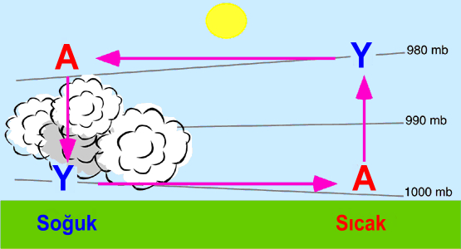
RÜZGAR ENERJİSİ NEDİR?
Notes:
Rüzgar enerjisi; doğal, yenilenebilir, temiz ve sonsuz bir güç olup, yenilenebilir enerji kaynaklarının çoğunda olduğu gibi kaynağı güneştir. Güneşin dünyaya gönderdiği enerjinin %1-2 gibi küçük bir miktarı rüzgar enerjisine dönüşmektedir. Güneş, yer yüzeyini ve atmosferi homojen olarak ısıtmadığı için sıcaklık ve basınç farkları meydana gelmektedir ve bu farklar sonucunda hava akımı oluşmaktadır.
Şekil-1’de görüldüğü üzere, birbirine komşu bulunan iki basınç bölgesi arasındaki basınç farklarından dolayı meydana gelen ve yüksek basınç merkezinden alçak basınç merkezine doğru hareket eden hava akımı sonucunda rüzgar oluşmaktadır. Rüzgarlar yüksek basınç alanlarından alçak basınç alanlarına akarken; dünyanın kendi ekseni etrafında dönmesi, yüzey sürtünmeleri, yerel ısı yayılımı, rüzgar önündeki farklı atmosferik olaylar ve arazinin topografik yapısı gibi nedenlerden dolayı şekillenmektedir. Rüzgar hız ve yön olmak üzere iki parametre ile ifade edilmektedir. Rüzgar hızı yükseklikle artarken, teorik gücü de hızının küpü ile orantılı olarak değişmektedir. Rüzgar enerjisi uygulamalarının ilk yatırım maliyetinin yüksek, kapasite faktörlerinin düşük oluşu ve değişken enerji üretimi gibi dezavantajlarının yanında üstünlükleri genel olarak aşağıdaki şekilde sıralanabilmektedir.

Slide 4
RÜZGAR ENERJİSİ FAYDALARI
Atmosferde bol ve ücretsiz olması,
Yenilenebilir ve temiz bir enerji kaynağı olması,
Çevre dostu olması,
Kaynağının güvenilir olması,
İstihdam.
Notes:
Rüzgar enerjisinden elektrik elde edilmesinin yaygınlaşmaya başlamasının başlıca nedeni; dönüşüm sistemlerinin ve elektrik enerjisi üretim maliyetlerinin yeni fosil-yakıtlı güç santralleriyle rekabet edebilecek düzeye inmiş olmasıdır.

Slide 5
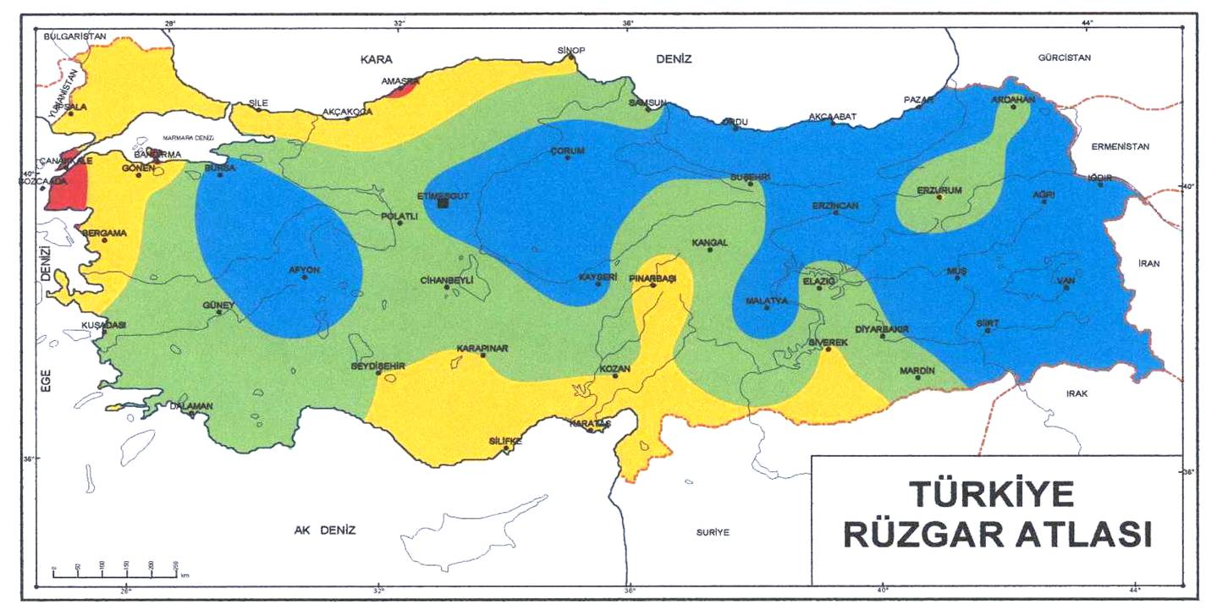
RÜZGAR ENERJİSİ YOĞUNLUĞU
Notes:
YATAY VE DİKEY EKSENLİ RES VARDIR.
Rüzgar enerjisinin kaynağı güneştir.
Güneş enerjisinin karaları, denizleri ve atmosferi her yerde özdeş ısıtmamasından dolayı oluşan sıcaklık ve buna bağlı basınç farkları rüzgarı yaratmaktadır.
Rüzgar, yüksek basınç alanından alçak basınç alanına yer değiştiren havanın dünya yüzeyine göre bağıl hareketidir.
Dünyaya ulaşan güneş enerjisinin çok küçük bir kısmı rüzgar enerjisine çevrilebilmektedir.

Slide 6
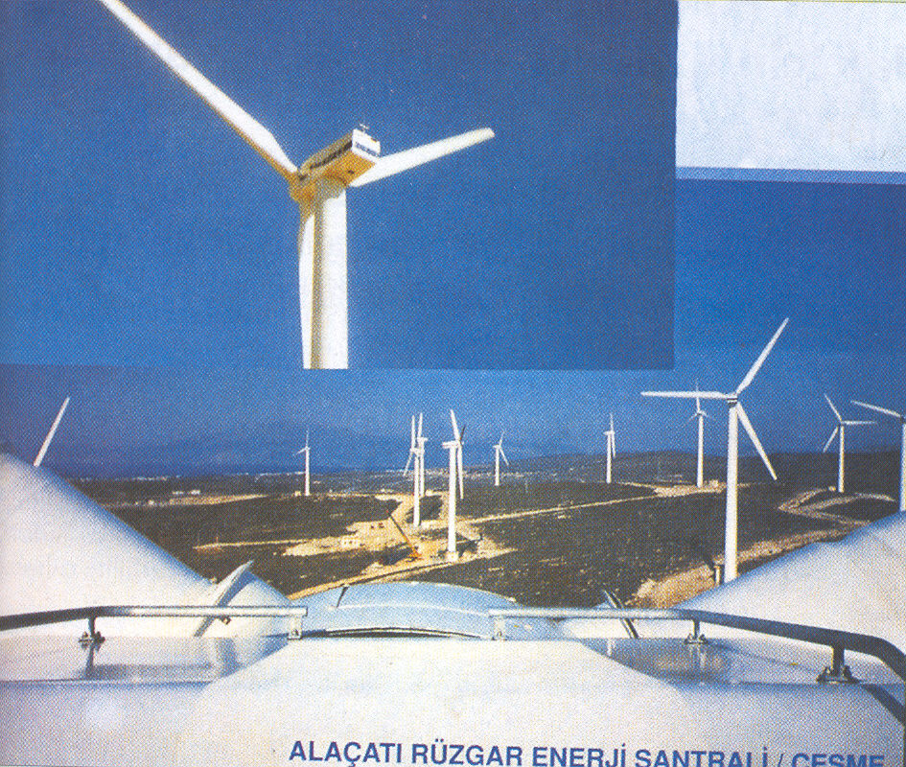
RÜZGAR ENERJİSİNİN DURUMU
Rüzgar enerjisi potansiyeli 48.000 MW olarak belirlenmiştir. Tüm potansiyel kullanılırsa %44 karşılanır.
Avrupa’da rüzgâr enerjisi potansiyeli bakımından en zengin ülkelerden birisidir.
Marmara ve Ege kıyıları e elverişli bölgelerden biridir.
Yüzde 32,0’ı hidrolik enerji, yüzde 26,4’ü doğal gaz, yüzde 21,4’ü kömür, yüzde 7,7’si rüzgâr, yüzde 5,4’ü güneş, yüzde 1,3’ü jeotermal ve yüzde 5,8’i ise diğer kaynaklar şeklindedir.
Notes:
2018 yılı ilk yarısı sonunda kurulu gücümüzün kaynaklara göre dağılımı
Bu miktar teorik olarak enerji ihtiyacımızın tümünü karşılayabilir.
Kurulma hazırlıkları sürdürülen projelerin büyük bir kısmı İzmir (Çeşme, Alaçatı, Karaburun) , Çanakkale (İntepe, Lapseki, Gökçeada,Kumkale) da bulunmaktadır.
39 adet Rüzgar çiftliği projesi değerlendirme aşamasındadır. Bu projelerin toplam kapasitesi 1370 ila 1440 MW olup; 215 MW lık 8 adet projenin yatırımcı görüşmeleri sonuçlandırılmıştır.
Ülkemizde bugünkü teknik koşullarda ortalama 7 m/s hızda, yılda 2.500 saat kullanma süresi ile kurulabilecek ekonomik rüzgar potansiyeli EİE tarafından hazırlanan Türkiye Rüzgâr Enerjisi Potansiyel Atlas’ ın (REPA) da 48.000 MW yani 120 milyar KWh düzeyinde olarak hesaplanmıştır. (iyi ve sıradışı tip rüzgarlar için)
Bu araziler Türkiye toplamının %1.30’una denk gelmektedir.
Türkiye’de halihazırda şebeke bağlantılı rüzgâr santralarının toplam kurulu gücü 146.25 MW ulaşmış olup 2007 de 355 GWh enerji üretmiştir. 2007 de toplam 76,4 MW rüzgar santralı devreye alınmıştır. İnşaatı süren 276.9 MW ve tedarik anlaşması yapılan 579.7 MW rüzgâr santrali mevcuttur. 2009 itibarı ile toplam 475MW gücünde RES santralleri faaliyete geçmiş olması beklenmektedir.
2023 yılı itibarı ile 20,000MW RES kurulu gücü öngörülmektedir.

Slide 7
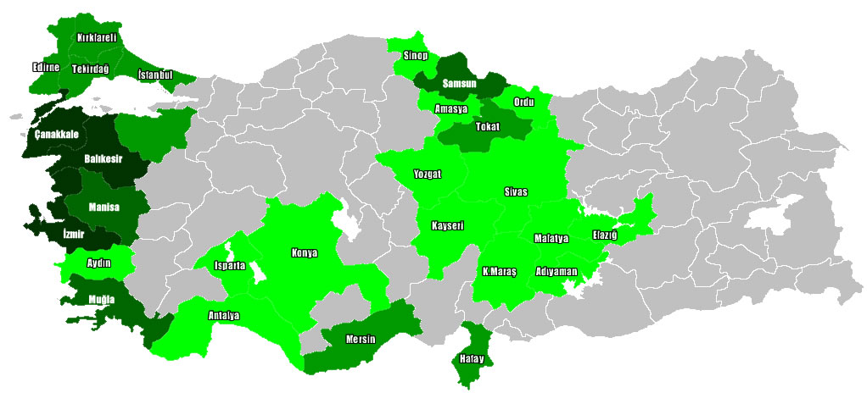
RÜZGAR ENERJİSİ SANTRALİ(RES) KURULU GÜCÜ-1

Slide 8
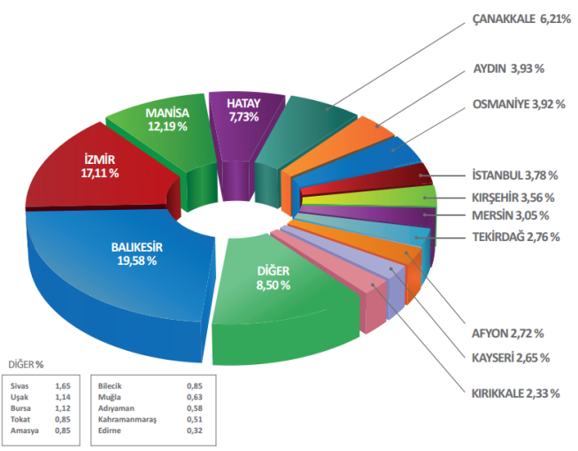
RES’LEİRİN İLLERE GÖRE DAĞILIMI

Slide 9
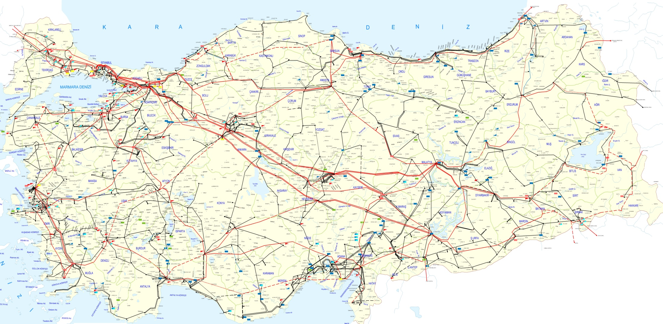
RES KURULU GÜCÜ-2
349 MW
703 MW
1046 MW
1595 MW
835 MW
618 MW
Notes:
Bölgelere göre bağlantı görüşü verilen rüzgar santrallarının dağılımı
Türkiye’de ilk rüzgar türbinleri İzmir-Çeşme-Alaçatı mevkiinde 1998 yılında kurulmuştur ve bu türbinler toplam 7.2 MW gücündedir. 2005 yılına gelindiğinde yenilenebilir enerji santralleri, 5246 sayılı “Yenilenebilir Enerji Kaynaklarının Elektrik Enerjisi Üretimi Amaçlı Kullanımına İlişkin Kanun” ile önem kazanmıştır.

Slide 10
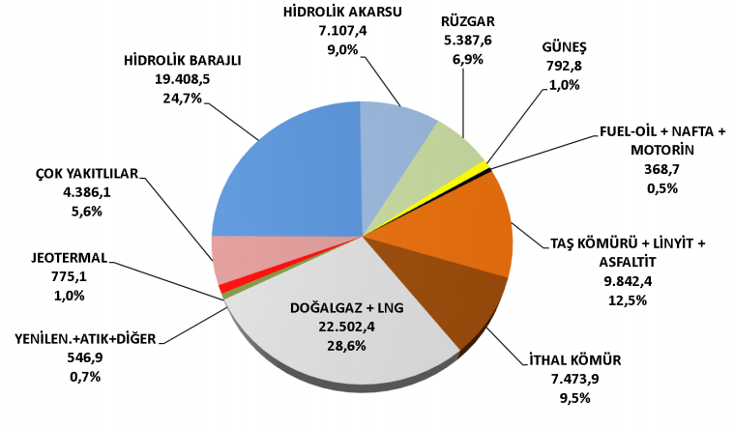
ELEKTRİK ENERJİSİ KURULU GÜCÜ-1
78.581,9 MW
Notes:
Bu veriler 2016 yılına aittir. 78.581,9 MW

Slide 11
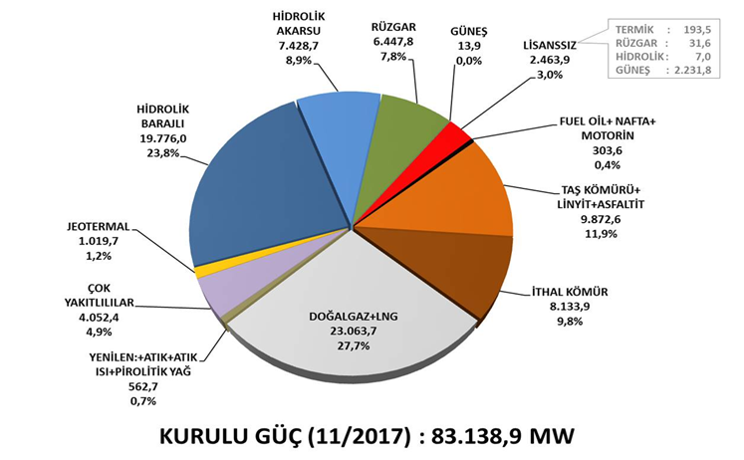
ELEKTRİK ENERJİSİ KURULU GÜCÜ-2
Notes:
Bu veriler 2017 yılına aittir.
Danimarka’nın ilk deniz rüzgar çiftliği uygulaması kıyıdan6 km açıkta kurulmuştur. Her biri 500 kW’dan oluşan bu çiftliğin toplam gücü 5 MW olup yaklaşık 4000 evin elektrik gereksinimini karşılayacak düzeydedir. Bu çiftlikten elde edilen elektrikle 6000 ton kömürün yakılması ve 12.500 ton CO₂ 'in salımı önlenmektedir.

Slide 12
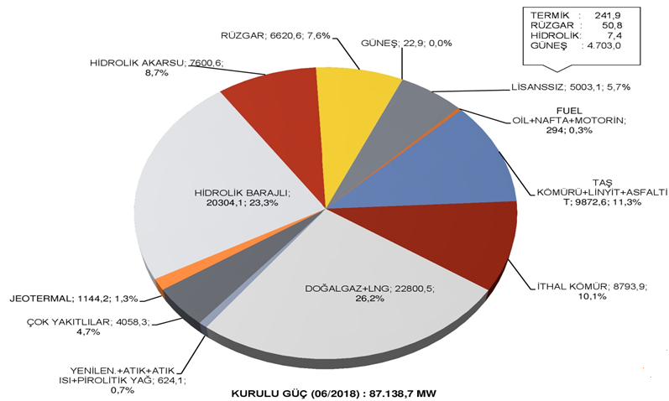
ELEKTRİK ENERJİSİ KURULU GÜCÜ-3
Notes:
Bu veriler 2018 yılına aittir.
88.000mw
Kurulan rüzgar türbini bir yıldan kısa sürede kendi imalatı için harcanan paranın karşılığı olan enerjiyi üretmektedir.
Türbinlerin ömrü ortalama 20 yıl olarak tahmin edilmektedir. Kalan 19 yıllık süre net üretim zamanıdır.
Ayrıca rüzgar çiftliği kurulduktan sonra yapılan işletme ve bakım harcamaları son derece düşüktür.

Slide 13
PROJE İÇERİĞİ

Slide 14
VERİ SETİ
TÜİK ve çeşitli mercilerden (TEİAŞ vb.) elde ettiğim RES verileri.
Veriler 2016 yılından günümüzü içermektedir. Yaklaşık olarak 200 satırın üzerinde bulunmaktadır.
Ülkemizde bulunan RES bilgileri, her ilin rüzgar verimliliği bilgileri yer almaktadır.

Slide 15
NİYE YAPILACAK?
Çünkü,
Ülkemizde bulunan RES’lerin CBS kullanarak takibi ve bulunduğu yere göre dağılım yapma işlemidir.

Slide 16






YAPILACAK PROJE İÇİN KULLANILACAK ARAÇLAR
Notes:
MapInfo
C# (OOP, Clean Code, Design Pattern vs.)
DevExpress
Crystal Report
E-mail Sistemi
Office Ürünleri

Slide 17
NELER YAPILACAK?
Ülkemizde bulunan RES’leri ve her ilimizde bulunan rüzgar verimliliğini canlı takip edebilmek için sistem geliştirilecektir.
Projede her şey belli bir sistemde çalışmayı yapacaktır. Bunun için gerekli araçlar ve teknikler kullanılacaktır.
Katmanlı Mimari Model, OOP, Desing Pattern, Clean Code

Slide 18
PROJE YOLU
VERİLER DÜZENLENECEK
MAPINFO ORTAMINA AKTARILACAK
C# ORTAMINA AKTARILACAK
ÖN TASARIM OLUŞTURULACAK
PROJE KODLARI YAZILACAK
ÇALIŞABİLİR HALE GETİRİLECEK
RAPORLAMA SİSTEMİ
ANLIK OLARAK KONTROL
Notes:
VERİLER DÜZENLENECEK
MAPINFO ORTAMINA AKTIRALCAK
C# ORTAMINDA GÖSTERİLECEK
ÖN TASARIM OLUŞTURULACAK
PROJE KODLARI YAZILACAK
ÇALIŞABİLİR HALE GELECEK
RAPORLAMA SİSTEMİ OLUŞTURULACAK
ANLIK OLARAK TÜM SİSTEM E-MAIL ÜZERİNDEN BİLGİLENDİRİLECEK

Slide 19
SONUÇ
Son 3 yılın rüzgar enerjisi verilerine bakarak takip sistemi oluşturulacaktır.
Ülkemizin bulunan rüzgar enerjisinin daha verimli kullanması için gerekli yerler tespit edilecektir.
Projeyi yaparken çok çeşitli araçlar kullanılacaktır.

Slide 20

SORULAR?

Slide 21
KAYNAKLAR
[1] Alçı, M., Çarkıt, T., 2017, “Fotovoltaik(PV) Panellerde Sıcaklık Etkisinin İncelenmesi”, 8.Enerji Verimliliği Formu Bildiriler Kitabı
[2] Froggatt, A., 2000, “The liberalisation of Europe’s electricity markets – Is the Environment Paying the Price for Cheap Power”, Greenpeace, pp: 13
[3] Farret, F.A., Simoes, M.G., 2006, “ Integration of Alternative Sources of Energy”, John Miley and Sons. Inc.
[4] World Energy Council Turkish National Committe, 2009, ”Dünya’da ve Türkiye’de Güneş Enerjisi”, pp:1-212
[5] Çetinkaya, H.B., 2012, “Enerji Yönetimi ve Enerji Verimliliği Açısından Akıllı Şebekeler ve SCADA uygulamaları”, 3’ üncü Ulusal Enerji Verimliliği Forumu ve Fuarı
[6] World Energy Statistics, 2011, İnternational Energy Agency
[7] UNDP(United Nations Development Program), 2014, “ Reneable Energy Snapshot, Turkey”
[8] http://www.enerjibroker.com/?title=ruzgar_haritalari_%28repa%29&m=Urunler&id=330&ek=5&ust=70
[9] Çalışkan, M., 2010, ”Türkiye Rüzgar Enerjisi Potansiyeli”, pp:12
[10] Solmaz, S.,Turan, R.A., 2015, “ Ortalama Geçmiş Rüzgar Verileri Üzerinden Rüzgar Enerjisi Santralleri İçin Ön Fizibilite Yapılması: Gediz Üniversitesi 100 kW Rüzgar Enerjisi Uygulaması”, pp:74, İzmir Rüzgar Sempozyumu
[11] Baris, K., Kucukkali, S., 2011, “Availibility of renewable energy sources in Turkey: Current situation, potential, government policies and the EU perspective Energy Policy” , Proc. of ELSEVIER, pp: 377-391
[12]YEGM, http://www.eie.gov.tr/yenilenebilir/ruzgar-ruzgar_enerjisi.aspx
[13] M.Bilgili, 2010, “ Present Status and Future Projections of Electrical Energy in Turkey”, GUJS, pp:237-248
[14] TEİAŞ, 2016

Slide 22
TEŞEKKÜR EDERİM…

